Slide 1
L’accès des diplômés de la formation professionnelle au marché du travail au niveau de la région Drâa-Tafilalet
Préparé par : KHAOULA ZAROUALE
Conseil National de l’information statistique
Haut commissarait au plan
Maroc

Slide 2
I - Le marché du travail de la région Drâa-Tafilalet
1- Enquête Nationale sur l’Emploi
2- Défis et enjeux de l’emploi dans la région Drâa-Tafilalet
II- Les déterminants de l’accès à l’emploi chez les diplômés de la formation professionnelle de la région
1-Caractéristiques de la formation professionnelle au niveau
de la région
2- Méthodologie de l’étude
3- Résultats
III- Création d’emplois au profits des diplômés de la formation professionnelle de la région
1- Arbre des problèmes
2- Arbre des solutions

Slide 3
I- Situation du marché de travail de la région Drâa-Tafilalet
1- Enquête Nationale sur l’Emploi (ENE)
Objectif de l’ENE
Déterminer le volume et les caractéristiques démographiques, culturelles et socioprofessionnelle de la population active et ses différentes composantes;
Principaux thèmes du questionnaires de l’ENE
Identification des membres des ménages et de leurs caractéristiques démographiques et culturelles;
Caractéristiques de la population en chômage;
Caractéristiques professionnelles des principales activités des actifs;
Etudes du sous-emploi des personnes actives occupées.
Etude des salaires
Notes:
Deux objectifs majeurs de l’ENE
Questionnaire actualisé

Slide 4
I- Situation du marché de travail de la région Drâa-Tafilalet
1- Enquête Nationale sur l’Emploi (ENE)
Plan d’échantillonnage
Taille de l’échantillon
Stratification
Province | Urbain | Rural | Total
Région | 1433 | 1920 | 3353
Maroc | 60 000 | 30 000 | 90 000

Slide 5
I- Situation du marché de travail de la région Drâa-Tafilalet
2- Défis et enjeux de l’emploi dans la région Drâa-Tafilalet
Taux de chômage, le plus bas de toutes les régions du royaume
Taux de chômage qui masque de grandes disparités sur le plan quantitatif et qualitatif (territoriales, âge, genre, niveau de diplôme, emploi informel, etc.)
Taux de participation au marché de travail de 41,3% contre 46,7% au niveau national
Faible capacité d’inclusion des femmes et des jeunes au marché du travail
Faible niveau de qualification des actifs de la région
La région compte plus de 100 000 jeunes âgés de 15 à 24 ans qui ne sont ni en travail, ni à l’école ni en formation ( taux des NEET’s: 27,2%)
Le taux enregistré chez les filles est l’un des plus élevés de toutes les régions après celui de Marrakech-Safi
Notes:
Taux de chômage chez les diplômés élevé , (diplôme supérieur est de 17,1%, 7,2% pr le moyen diplôme, 2,4% pr les non dipl
// // // les jeunes agés entre 15 et 14 ans avec un taux de 13,8% contre une moyenne régio de 5,4%
// // // dans le milieu urbain 11,1% contre 2,9% en milieu rural
Taux d’activité (femme, hommes) ( par diplôme) 2018
65,1% chez les hommes et 23,2% chez les femmes
57,8% des actifs ne possèdent aucun diplôme, 29,4% ayant dip moyen et 12,8% un dip de niv sup
Taux des neets est de 43,7% chez les filles contre 7,6% chez les garçons ( la majorité des filles de cette catégories sont des femmes au foyer)
Taux d’emploi ( par secteur)
Taux de chômage ( par sexe, par diplôme)
Taux des NEET’S PAR sexe

Slide 6
II- Déterminants de l’accès à l’emploi chez les diplômés de la FP de la région Drâa-Tafilalet
1- Caractéristiques de la FP au niveau de la région
Types de formation : formation diplômante, baccalauréat professionnel et formation qualifiante
Niveaux de la formation diplômante:
Spécialisation :
22%
Les inscrits en 2017-2018
Qualification :
25%
Technicien :
24%
Technicien spécialisé :
29%
Répartition des lauréats de la FP 2017-2018 par secteur
BTP
26%
Administration et gestion
14%
Hôtellerie et tourisme
7%
IMME
14%
Artisanat
7%
Agriculture
7%
Textile et habillement
6%
Santé, coiffure et audio visuel
19%

Slide 7
II- Déterminants de l’accès à l’emploi chez les diplômés de la FP de la région Drâa-Tafilalet
2- Méthodologie de l’étude
Unité cible
Détenteurs du diplôme de la formation professionnelle
Champ géographique
La région Drâa-Tafilalet
Base de sondage
Les données collectée de l’Enquête Nationale sur l’Emploi
Méthode d’échantillonnage
Sondage stratifié à tirage proportionnel à la taille
Taille de l’échantillon
154 individus ayant un diplôme de la FP

Slide 8
II- Déterminants de l’accès à l’emploi chez les diplômés de la FP de la région Drâa-Tafilalet
2- Méthodologie de l’étude
La problématique
Déterminer les facteurs qui influencent l’accès à l’emploi chez les diplômés de la FP
Variable dépendante
AEMP: Accès à l’emploi
0: Chômeur
1: Employé
Notes:
Variable qualitative dichotomique

Slide 9
II- Déterminants de l’accès à l’emploi chez les diplômés de la FP de la région Drâa-Tafilalet
2- Méthodologie de l’étude
Variables indépendantes
Caractéristiques sociodémographiques
Caractéristiques de la formation
Niveau de formation: NIVFORM
1: Spécialisation
2: qualification
3: Technicien
4: Technicien spécialisé
Domaine de formation: DOMFORM
1: BTP
2: Textile
3: IMME
4: Administration et gestion
5: Artisanat
6: Enseignement
7: Santé
8: Hôtellerie et restauration
Le sexe: SEX
0: Masculin 1: Féminin
L’âge: Age
Milieu de résidence: MILRES
1: Urbain 2: Rural
Situation familiale: SITUFAMI
1: Célibataire 2: Autre

Slide 10
II- Déterminants de l’accès à l’emploi chez les diplômés de la FP de la région Drâa-Tafilalet
2- Méthodologie de l’étude
Variables indépendantes (suite)
Caractéristiques de la formation
Opérateur de formation: OPFORM
1: public (OFPPT)
2: Privé
3: Autre ( opérateurs publics payants)
Ancienneté du diplôme: ANCDIP
Mesurée en années , depuis l’obtention du diplôme jusqu’à 2018
Notes:
Ofppt: office de la formation professionnelle et de la promotion du travail

Slide 11
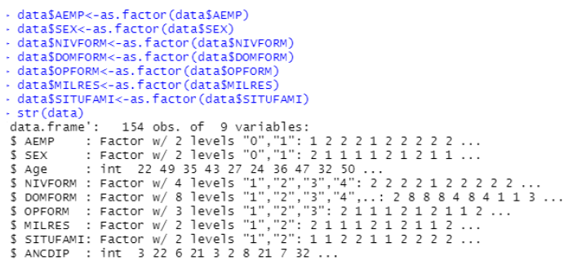
II- Déterminants de l’accès à l’emploi chez les diplômés de la FP de la région Drâa-Tafilalet
2- Méthodologie de l’étude
Présentation des variables sur le logiciel R
Notes:
Distinction entre var qualitatives et quantitatives

Slide 12
II- Déterminants de l’accès à l’emploi chez les diplômés de la FP de la région Drâa-Tafilalet
2- Méthodologie de l’étude
Les hypothèses de la recherche
H 1 : Les hommes sont plus susceptibles de trouver un emploi que les femmes
H 2 : La probabilité d’accéder à l’emploi augmente avec l’âge
H 3 : L’augmentation du niveau de formation réduit les chances d’accéder à l’emploi
H 4 : L’accès à l’emploi dépend du domaine de formation acquise par le diplômé
H 5 : Certains opérateurs de la formation professionnelle influencent l’accès à l’emploi
Notes:
P inf à 0,05 donc on rejette H0 donc On accepte H1

Slide 13
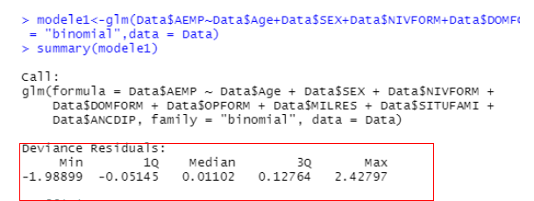
II- Déterminants de l’accès à l’emploi chez les diplômés de la FP de la région Drâa-Tafilalet
2- Méthodologie de l’étude
Génération du modèle inital de la régression logistique
Notes:
Les valeurs concernant la déviance résiduelle sont concentrées autour de 0 et un peu prés asymétriques

Slide 14
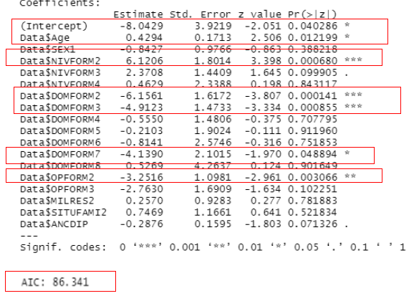
II- Déterminants de l’accès à l’emploi chez les diplômés de la FP de la région Drâa-Tafilalet
2- Méthodologie de l’étude
Génération du modèle inital de la régression logistique (suite)
Notes:
Dans ce modèle, les variables qui influencent l’AEMP sont: l’age, nivform2: Qualification, DOMFORM 2 ET 3 et 7: textile IMME et santé
OPFORM2: l’opérateur de formation privé
***: 0,1%
**: 1%
*: 5%

Slide 15
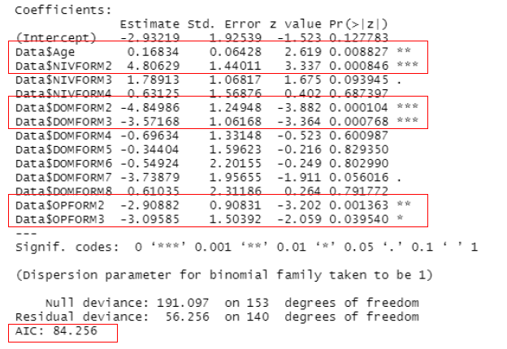
II- Déterminants de l’accès à l’emploi chez les diplômés de la FP de la région Drâa-Tafilalet
2- Méthodologie de l’étude
Génération du modèle final de la régression logistique (suite)
Notes:
Après l’élimination des variables non significatives à savoir: le sexe, le milieu de résidence, la situation familiale et l’ancienneté du dip, chose qui confirme ce que l’on a trouvé pr le résultat de la corrélation entre la variable age et ancdip, on obtient le résultat suivant:
Les variables qui apparaissent significatives et qui détermiment l’accès à l’emploi chez les diplômés de la fp sont: l’age, la 2eme modalité du niv de form: qualification, La 2eme et 3eme modalité de la variable dom de formation à savoir: les IMME (industrie métallurgique, mécanique et electromécanique) et le textile ainsi que la 2eme et 3eme modalité de l’opérateur de formation qui sont: l’opérateur privé et l’opérateur public payant
Ce que l’on peut remarquer ici , cest que les variables ( niveau de form de qualification) et les deux domaines de formation textile et IMME sont les plus significatives à une tolérence d’erreur minime de 0,1% .

Slide 16
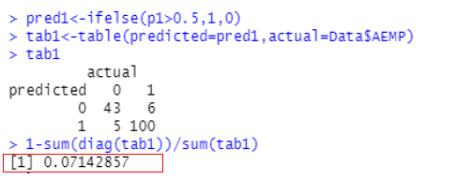
II- Déterminants de l’accès à l’emploi chez les diplômés de la FP de la région Drâa-Tafilalet
2- Méthodologie de l’étude
Performance du modèle
Matrice de confusion
Confusion matrix

Slide 17

II- Déterminants de l’accès à l’emploi chez les diplômés de la FP de la région Drâa-Tafilalet
2- Méthodologie de l’étude
Performance du modèle (suite)
Test de la qualité du modèle
Goodness-of-fit test

Slide 18
II- Déterminants de l’accès à l’emploi chez les diplômés de la FP de la région Drâa-Tafilalet
3- Résultats
Accès à l’emploi des diplômés de la FP
Employé
Chômeur
L’âge
Niveau de formation : Qualification
16%
48%
Textile
IMME
Domaines de formation:
-36%
-48%
Privé
Public payant
Opérateurs de formation:
-29%
-31%
Notes:
L’âge affecte positivement l’accès à l’emploi, ( pour chaque année de plus , la probabilité d’accéder à l’emploi augmente de 16%).
Le niveau qualification est aussi associé positivement à l’accès à l’emploi, un diplômé du niveau qualifié à plus de chance de 4% d’etre employé, que les autres diplômés.
Pour les domaines de formation

Slide 19
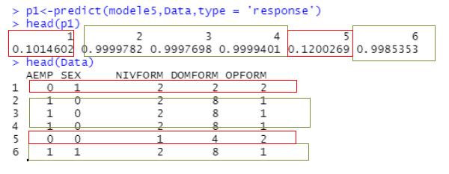
II- Déterminants de l’accès à l’emploi chez les diplômés de la FP de la région Drâa-Tafilalet
3- Résultats
Prédiction réalisée par le modèle obtenu

Slide 20
II- Déterminants de l’accès à l’emploi chez les diplômés de la FP de la région Drâa-Tafilalet
3-Résultats
Les hypothèses de la recherche
H 1 Les hommes sont plus susceptibles de trouver un emploi que les femmes : infirmée
H 2 La probabilité d’accéder à l’emploi augmente avec l’âge: confirmée
H 3 L’augmentation du niveau de formation réduit les chances d’accéder à l’emploi:
Confirmée
H 4 L’accès à l’emploi dépend du domaine de formation acquise par le diplômé: Confirmée
H 5 Certains opérateurs de la formation professionnelle influencent l’accès à l’emploi: Confirmée
Notes:
P inf à 0,05 donc on rejette H0 donc On accepte H1

Slide 21
III- Création d’emplois au profit des diplômés de la formation professionnelle
1-Arbre des problèmes
Migration du capital humain
Faible compétitivité de la région
Retard et sous-développement de la région dans le domaine industriel
Très peu d’emploi créé dans le secteur
de l’industrie : Textile et IMME
ainsi que pour les diplômés
d’un haut niveau de la FP
Manque des infrastructures d’accueil
Absence d’intérêt et d’implication de la région dans les stratégies nationale d’AI
Insuffisance des aides financières dédiées au développement du secteur
Notes:
Contribution du pib industriel :
Taux de chômage: T1 : 4,5% T2: 6,9 %, T3: 14%
PIB ( industrie): 14,4%; agricul: 20,3%, Tertiaire: 52,4%

Slide 22
III- Création d’emplois au profit des diplômés de la formation professionnelle
1-Arbre des solutions
Objectif global
Une croissance viable de l’emploi créée pour les diplômés de la FP en textile et IMME
Objectif spécifique
Promotion des entreprises spécialisés dans le domaine industriel
Installation des infrastructures d’accueil
Implication de la région dans La stratégie nationale PAI
Allocation des aides financières et non financières pour le développement du secteur
Notes:
Ces mesures visent à créer des opprtunités d’emploi dans le domaine du textile et des IMME et réduire la proportion des chômeurs notamment pour les primo demnadeurs d ‘emploi diplpomés de la formation professionnelle,
PIB ( industrie): 14,4%; agricul: 20,3%, Tertiaire: 52,4% en 2018

Slide 23
Merci pour votre attention

